Slide 1












世界・国における状況と動向
参考資料１

Slide 2
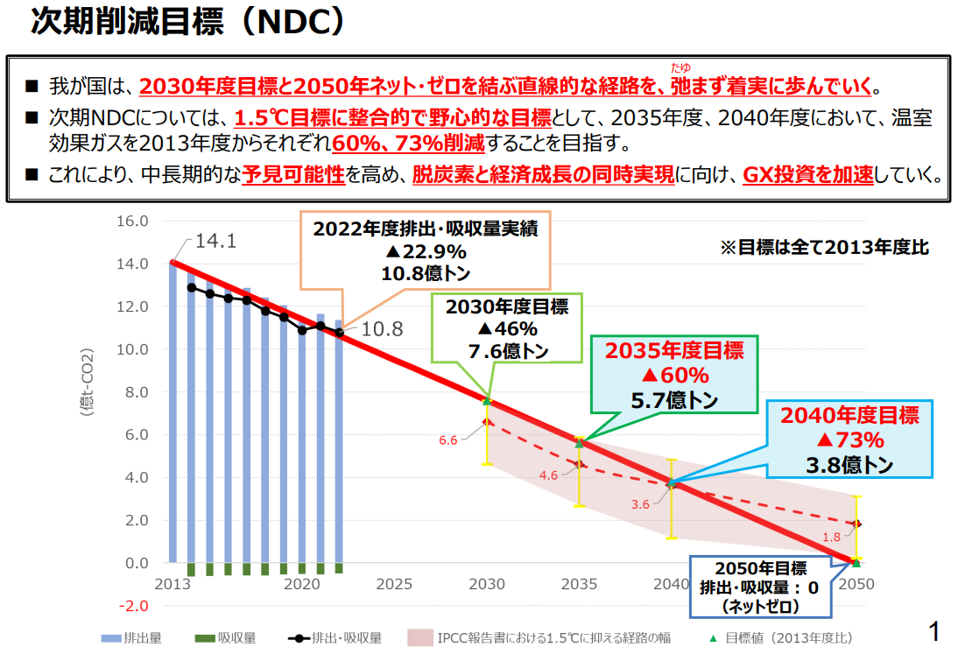
世界・国における状況と動向
地球温暖化対策計画について①
地球温暖化対策計画（令和７年２月18日閣議決定）
計画期間：閣議決定日から2040年度末
温室効果ガス削減目標（2013年度比）
2030年度 | 2035年度 | 2040年度
46%削減 | 60%削減 | 73%削減
出典：地球温暖化対策計画の概要

Slide 3
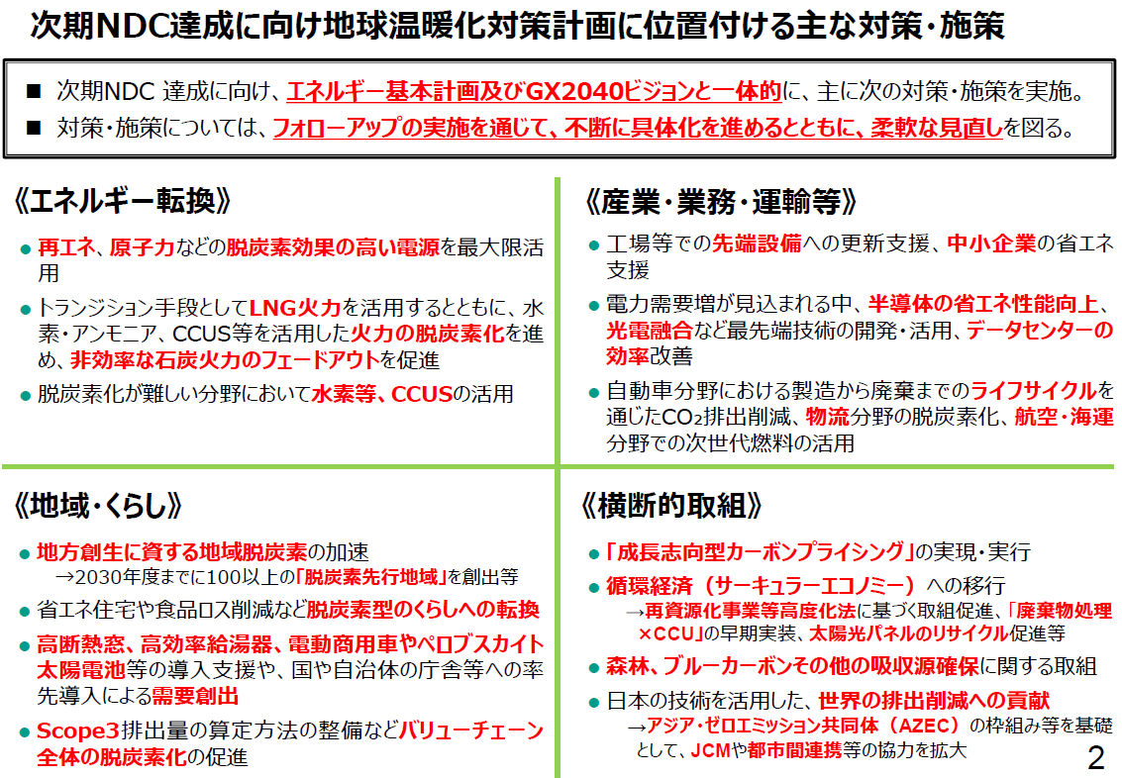
世界・国における状況と動向
地球温暖化対策計画について②
出典：地球温暖化対策計画の概要

Slide 4
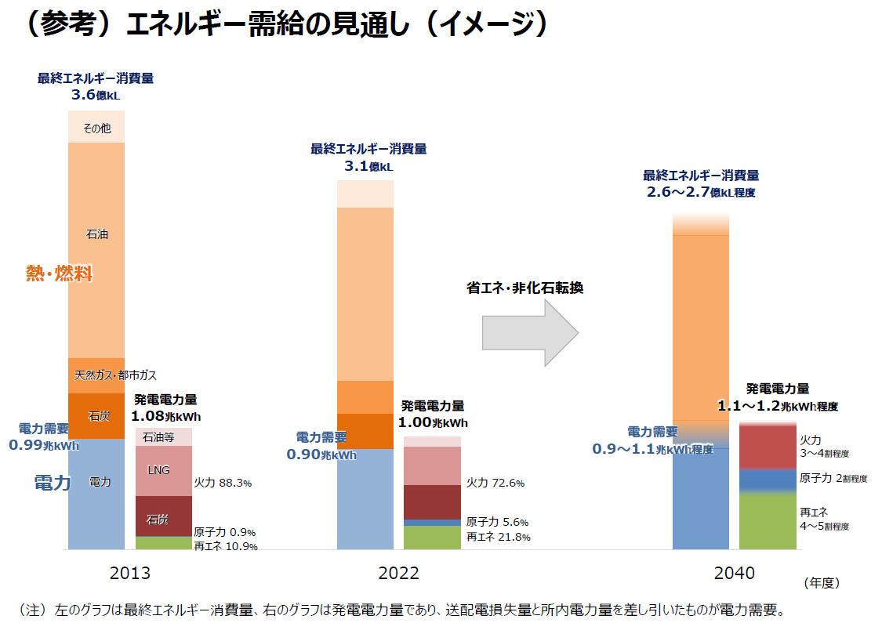
3
世界・国における状況と動向
エネルギー基本計画について
第７次エネルギー基本計画（令和７年２月28日閣議決定）
DXやGXの進展に伴う電⼒需要増加
再⽣可能エネルギー、原⼦⼒など脱炭素効果の⾼い電源を最⼤限活⽤
再エネ４～５割程度、原子力２割程度
出典：2040年度における
エネルギー需給の見通し

Slide 5
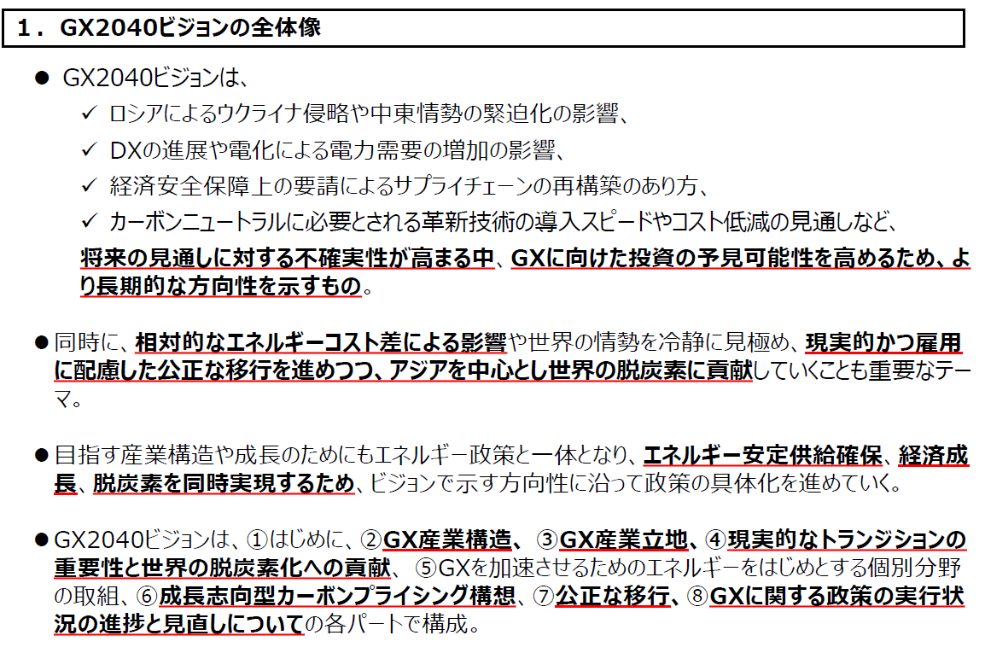
世界・国における状況と動向
GX2040ビジョンについて
出典：GX2040ビジョンの概要

Slide 6
世界・国における状況と動向
GX2040ビジョンの策定動向
２．GX産業構造
①革新技術を活かした新たなGX事業が次々と生まれ、
②日本の強みである素材から製品にいたるフルセットのサプライチェーンが、脱炭素エネルギーの利用やDXによって高度化された産業構造 をめざす。
３．GX産業立地
「新たな産業用地の整備」と「脱炭素電源の整備」を進め、今後の地方創生と経済成長につなげていくことをめざす。
４．現実的なトランジションの重要性と世界の脱炭素化への貢献
諸外国との相対的なエネルギー価格差は自国産業の維持・発展にとって極めて重要な課題
現実的なトランジションは、日本と同様の脱炭素に向けた課題を共有するアジア諸国のGXにとっても重要な視点
５．GXを加速させるためのエネルギーをはじめとする個別分野の取組
エネルギー、産業、くらしの各分野について、分野別投資戦略、エネルギー基本計画等に基づきGXの取組を加速する。
６．成長志向型カーボンプライシング構想
2028年度からの化石燃料賦課金導入、2026年度から排出量取引制度を本格稼働、2033年度からは発電事業者への有償オークションを導入と、 段階的にカーボンプライシングを導入。
７．公正な移行
新たに生まれる産業への労働移動を適切に進めていくとともに、GX産業構造への転換に伴い労働者が高度化されたサプライチェーンで引き続き活躍できるよう、必要な取組を進める
出典：GX2040ビジョンの概要から抜粋

Slide 7
～以下、参考～

Slide 8
（参考）世界・国における気候変動に関する主なトピック
※詳細は次頁以降参照
【地球温暖化の状況】
20世紀以降、CO₂濃度が年々増加。 2023年の世界の年平均気温は、1891年以降で一番高い値
【世界の異常気象】
近年、世界中で異常気象が頻発。極端な気象現象がより強大、頻繁になる可能性が予測
【COP28の概要】
温暖化を1.5℃に抑えるには、全世界で2019年比で2035年までに60％削減が必要なことを認識
締結国に、1.5℃目標に整合した、野心的な排出削減目標の提示を要請
【EUの気候変動政策】
排出量の多い特定の輸入品に課金するCBAMの導入
ロシアからの化石燃料依存脱却、再エネや水素の拡大
【世界の再生エネルギー調達に関する状況】
国際的に、スコープ３の開示義務化が進展しており、脱炭素電源を直接調達企業が世界的に増加
【次世代燃料に関する状況】
水素、アンモニア：利用拡大とコストの低減への支援が進められている。
合成メタン・グリーンLPG、バイオ燃料・合成燃料等：ルール整備等必要な環境整備の検討開始
【電力需要の見通し】
DXの進展により電力需要増大

Slide 9
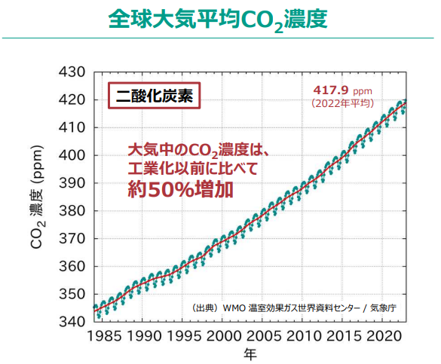
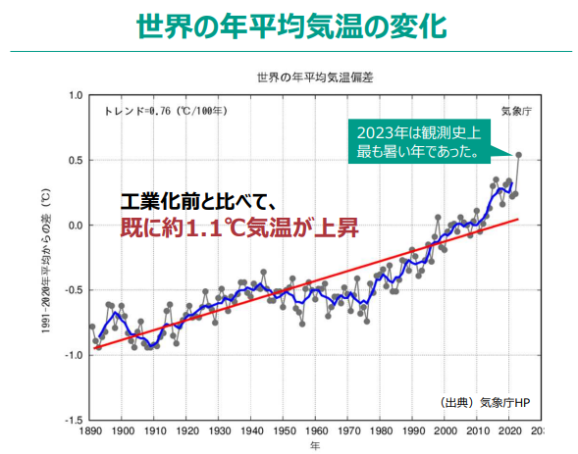
地球温暖化の状況
（参考）世界・国における気候変動に関する主なトピック
20世紀以降、化石燃料の使用増大等に伴い、世界のCO₂排出は大幅に増加し、大気中のCO₂濃度が年々増加。
これに伴い、世界の年平均気温も上昇し、既に工業化前と比べて約1.1℃上昇。
2023年の世界の年平均気温は、1891年以降で一番高い値になった。
出典：環境省・経産省資料

Slide 10
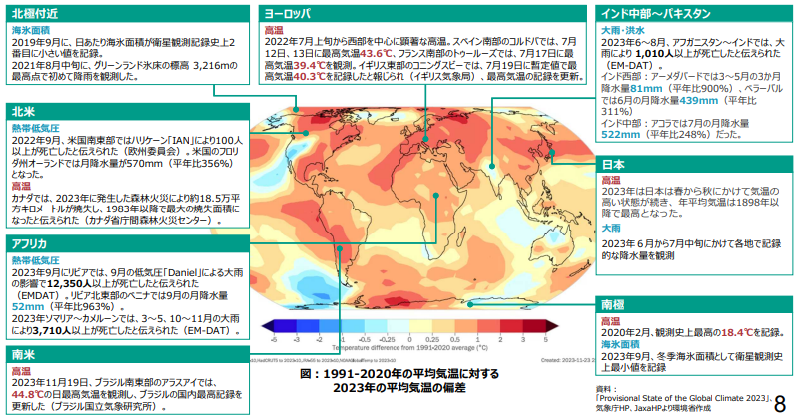
世界の異常気象
9
（参考）世界・国における気候変動に関する主なトピック
近年、世界中で異常気象が頻発しており、気候変動の影響が指摘されている事例もある。
今後、こうした極端な気象現象が、より強大、頻繁になる可能性が予測されている。
出典：環境省・経産省資料

Slide 11
COP28（グローバルストックテイク：GST）の概要
10
（参考）世界・国における気候変動に関する主なトピック
※GST：パリ協定に基づいて実施される、気候変動に関する世界全体での進捗評価
【緩和】
温暖化を1.5℃に抑えるには、世界の温室効果ガス排出量を2025年までにピークアウト、2019年比で2030年までに43％削減、2035年までに60％削減し、2050年までにCO2排出量を正味ゼロにすることを認識
各国の異なる国情、経路、アプローチを許容しながら、1.5℃に向けグローバルで目指す努力を明示。
• 2030年までに再エネ発電容量を世界全体で3倍、省エネ改善率を世界平均で２倍
• 排出削減対策が講じられていない石炭火力発電のフェーズダウンの加速
• エネルギーシステムにおける化石燃料からの移行、今後10年間の行動の加速
• ゼロ・低排出技術（再エネ、原子力、CCUS、低排出水素）の加速化
• 道路部門の脱炭素化の加速（ZEV、低排出車含む）
• 非CO₂ガス（メタン含む）の大幅な削減加速
エネルギー安全保障を踏まえた移行燃料の役割
パリ協定6条の活用含む国内緩和施策の加速
市民、企業、金融機関、都市及び自治体の重要な役割と積極的な関与
昆明・モントリオール生物多様性枠組に沿った自然・生態系保全の重要性（森林減少の反転を含む）
循環経済アプローチを含む持続可能なライフスタイルと持続可能な消費・生産パターンへの移行
出典：環境省・経産省資料

Slide 12
11
（参考）世界・国における気候変動に関する主なトピック
COP28（グローバルストックテイク：GST）の概要
【次期NDCについて】
2024年末までにパリ協定の気温目標（1.5℃目標）に整合していない、あるいは未提出の締約国に対して、必要に応じてNDCにおける2030年目標を再検討し、強化するよう要請する
すべての締約国に対し、次期NDCにおいて、全ての温室効果ガス、セクター、カテゴリーをカバーし、最新の科学に基づき、 1.5℃目標に整合した、野心的な排出削減目標を提示するよう促す
NDCを長期目標と整合させるように促す
GSTの成果を踏まえつつ、次期NDCを作成し、どのように情報を得たかに関する情報を提供する
【タイムライン】
CMA7（2025年11月）の少なくとも 9～12 カ月前に、次期NDCを事務局に提出することを想起する
締約国に対し、2035年までのNDCを2025年に提出するよう促す
※CMA：パリ協定に関する締約国会合。協定の実施に関するレビューや各種決定を行う。
出典：環境省・経産省資料

Slide 13
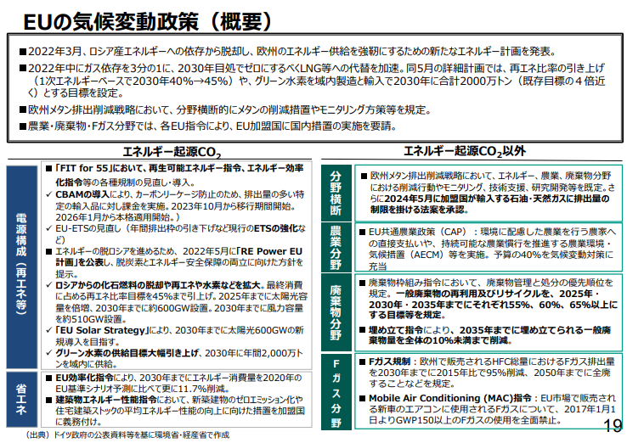
12
（参考）世界・国における気候変動に関する主なトピック
出典：環境省・経産省資料

Slide 14
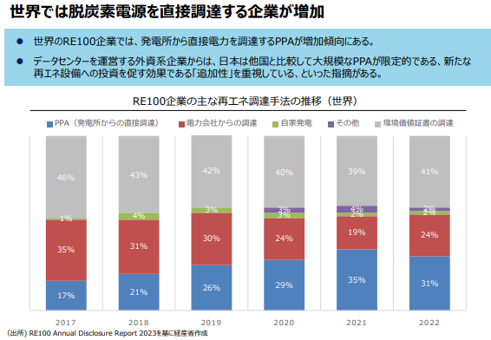
世界の再生エネルギー調達に関する状況
13
（参考）世界・国における気候変動に関する主なトピック
出典：経産省資料

Slide 15
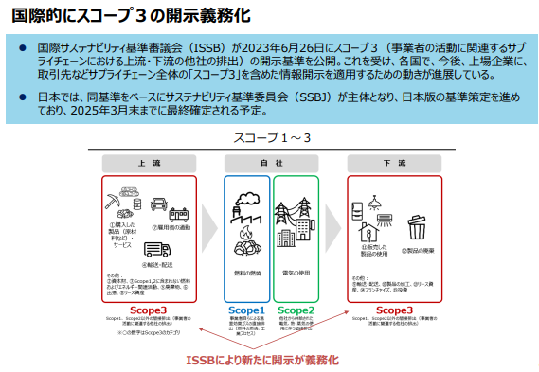
世界の再生エネルギー調達に関する状況
14
（参考）世界・国における気候変動に関する主なトピック
出典：経産省資料

Slide 16
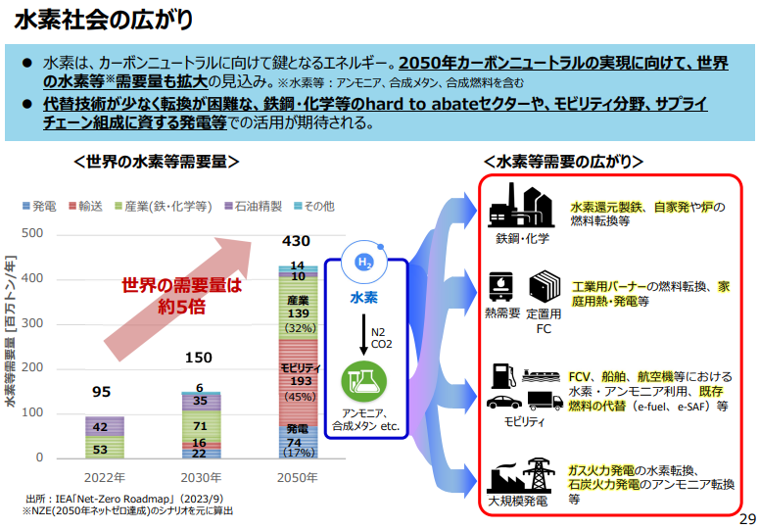
次世代燃料に関する状況
15
（参考）世界・国における気候変動に関する主なトピック
出典：経産省資料

Slide 17
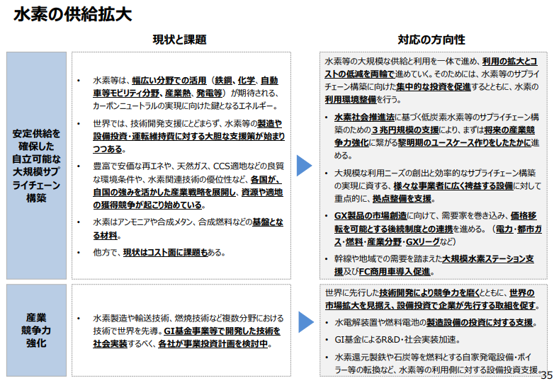
次世代燃料に関する状況
16
（参考）世界・国における気候変動に関する主なトピック
出典：経産省資料

Slide 18
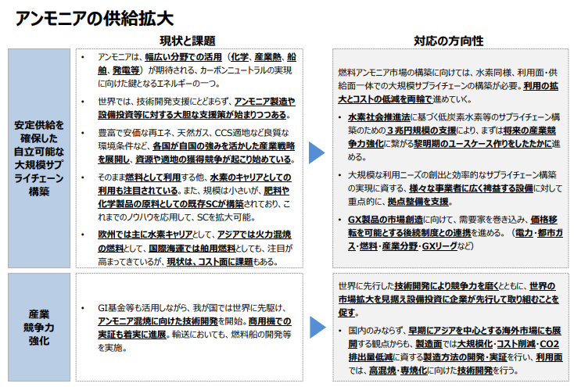
次世代燃料に関する状況
17
（参考）世界・国における気候変動に関する主なトピック
出典：経産省資料

Slide 19
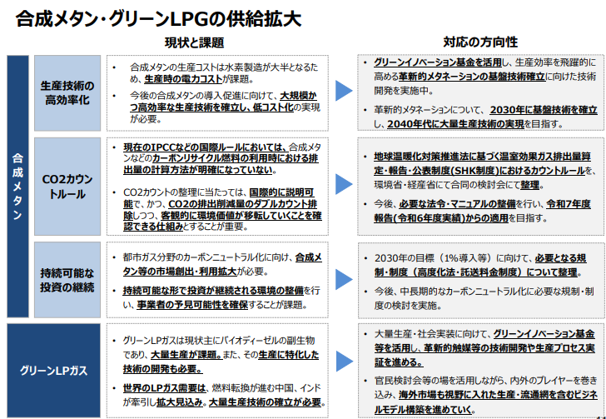
次世代燃料に関する状況
18
（参考）世界・国における気候変動に関する主なトピック
出典：経産省資料

Slide 20
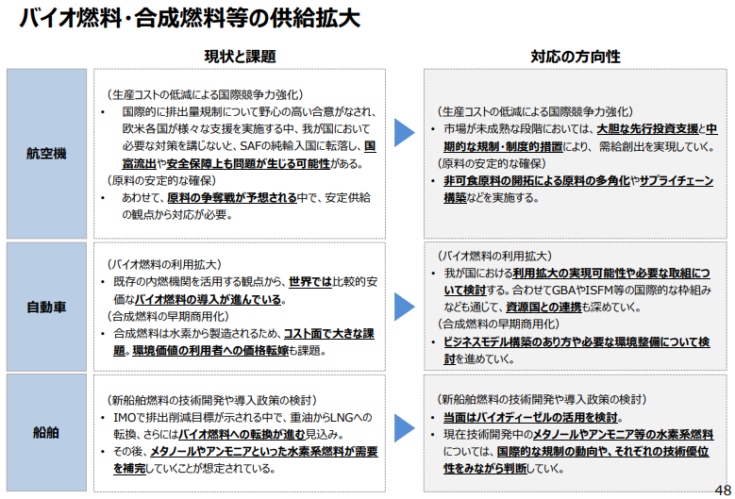
次世代燃料に関する状況
19
（参考）世界・国における気候変動に関する主なトピック
出典：経産省資料

Slide 21
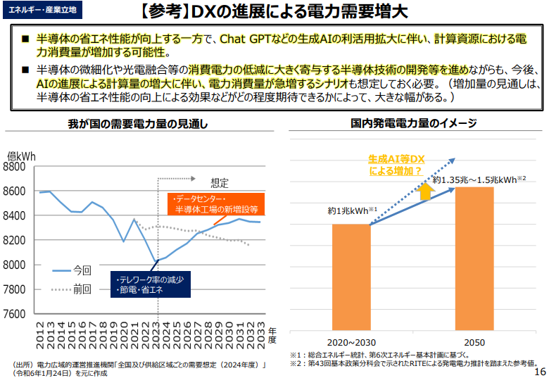
電力需要の見通し
20
（参考）世界・国における気候変動に関する主なトピック
出典：GX実行会議資料

